Slide 1
5.5 正交表测试法

Slide 2
正交表测试法的适用范围
正交表测试法适用于输入条件相互独立，并且需要对输入条件的各种组合进行测试的场合。
例如：假定一个Web站点，它部署的环境有以下几种情况：
Web浏览器（Netscape 6.2、IE6.0、Opera 4.0)
插件（RealPlayer、MediaPlayer)
应用服务器（IIS、Apache、Netscape Enterprise)
操作系统（Windows2000、Windows NT、Linux)
我们要测试在各种环境下能否部署成功，如何测试？

Slide 3
什么是正交测试法？
正交测试源于正交试验设计方法，是从大量的数据中挑选适量的、有代表性的点，从而合理地安排测试的一种科学的试验设计方法。
正交测试法就是使用已经造好了的正交表格来安排试验并进行数据分析的一种方法。
它简单易行并且计算表格化，应用性较好。

Slide 4
什么是正交表？
在介绍正交表之前，现介绍三个重要概念：
什么是因素（Factor）
在一项试验中，凡欲考察的变量称为因素（变量）。
什么是水平（位级） （Level）
在试验范围内，因素被考察的值称为水平（变量的取值）。
什么是正交试验设计
是研究多因素多水平的一种设计方法，它是根据正交性从全面试验中挑选出部分有代表性的点进行试验，这些有代表性的点具备了“均匀分散，齐整可比”的特点，正交试验设计是一种基于正交表的、高效率、快速、经济的试验设计方法

Slide 5
什么是正交表？
正交表是一个二维表格，它的构成如下：
行数(Runs)：正交表中的行的个数，即试验的次数。
因素数(Factors)：正交表中列的个数。
水平数(Levels)：任何单个因素能够取得的值的最大个数。正交表中的包含的值为从0到 “水平数-1”或从1到“水平数”。
正交表的表示形式： L行数(水平数^{因素数})

Slide 6
正交表的一个实例：L₉(3⁴)
 | 因素
次数 （行数） | 0 | 0 | 0 | 0
 | 0 | 1 | 1 | 2
 | 0 | 2 | 2 | 1
 | 1 | 0 | 1 | 1
 | 1 | 1 | 2 | 0
 | 1 | 2 | 0 | 2
 | 2 | 0 | 2 | 2
 | 2 | 1 | 0 | 1
 | 2 | 2 | 1 | 0

Slide 7
正交表的正交性
整齐可比性
在同一张正交表中，每个因素的每个水平出现的次数是完全相同的。由于在试验中每个因素的每个水平与其它因素的每个水平参与试验的机率是完全相同的，这就保证在各个水平中最大程度的排除了其它因素水平的干扰。因而，能最有效地进行比较和作出展望，容易找到好的试验条件。
均衡分散性
在同一张正交表中，任意两列横向组成的数字对是完全相同的。(1,1)、(1,2)、(1,3)； (2,1)、(2,2)、(2,3)； (3,1)、(3,2)、(3,3)，这样就保证了试验条件均衡地分散在因素与水平的完全组合之中，因而具有很强的代表性。

Slide 8
正交测试用例设计步骤
（1）确定测试中有多少个相互独立的变量，这映射到表中的因素数（Factors）。
（2）确定每个变量可以取值的个数的最大数，这映射到表中的水平数（Levels）。
（3）选择一个次数（Run）数最少的最适合的正交表。一个最合适的正交表是至少满足第一步说明的因素数和第二步说明的水平数。
（4）把因素和值映射到表中。（5）为剩下的水平数选取值。
（6）把次数中所描述的组合转化成测试用例，再增加一些没有生成的但可疑的测试用例。

Slide 9
如何查找正交表
Technical Support (support.sas.com) http://support.sas.com/techsup/technote/ts723_Designs.txt
查Dr. Genichi Taguchi设计的正交表， http://www.york.ac.uk/depts/maths/tables/orthogonal.htm上面查询
数理统计、试验设计等方面的书及附录中
常用正交表
返回

Slide 10
案例 1
假设一个网页有3个不同的部分（Top、Middle、Bottom），并且每个部分都可以单独显示及隐藏。要测试这三个不同部分的交互。按照前面给出的正交表测试用例设计步骤，设计该系统的正交表测试用例。

Slide 11
用例设计步骤
（1）确定有3个独立的变量（网页的3个部分）。
（2）每个变量能够取两个值（Hidden或Visible）。
（3）选择正交表L₄(2³) ——变量为三因素，值为二水平，恰好相符。
（4）把变量的值映射到表中，其中Hidden=0，Visible=1。

Slide 12
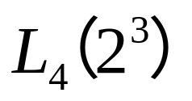
正交用例表
 | 因素 1 | 因素 2 | 因素 3
次数 1 | 0 | 0 | 0
次数 2 | 0 | 1 | 1
次数 3 | 1 | 0 | 1
次数 4 | 1 | 1 | 0

Slide 13
因素映射之后
 | Top | middle | Bottom
用例 1 | Hidden | Hidden | Hidden
用例 2 | Hidden | Visible | Visible
用例 3 | Visible | Hidden | Visible
用例 4 | Visible | Visible | Hidden

Slide 14
用例设计步骤（续）
（5）此种情况没有剩余的水平数，也就是说，表中的每一个水平都有一个值被映射过来。
（6）把表中每一行转换成测试用例，可以得到4个测试用例。这是测试3个变量成对交互时需要测试的内容。

Slide 15
测试用例描述
A．隐藏这3部分。
B．显示除Top部分外的其它部分。
C．显示除Middle部分外的其它部分。
D．显示除Bottom部分外的其它部分。

Slide 16
案例 3 ——水平数不相同的情况
假设有一个系统有5个独立的变量（A，B，C，D，E）。变量A和B都有两个取值（ A1 、 A2和B1、 B2 ）。变量C和D都有三个可能的取值（ C1、 C2、 C3和D1 、 D2 、 D3 ）。变量E有六个可能的取值（ E1、 E2、 E3、 E4、 E5、 E6）。
试用正交表法设计测试用例。
Notes:
书中还有案例2没讲

Slide 17
分析因素数和水平数
有五个因素（变量）：
A、B、C、D和E
两个因素有两个水平（变量的取值） 、两个因素有三个水平，一个因素有六个水平
A：A1、A2
B：B1、B2
C：C1、C2、C3
D：D1、D2、D3
E：E1、 E2、E3、E4、E5、E6

Slide 18
选择正交表
表中的因素数（变量）＞＝5
表中至少有二个因素的水平数（变量的取值）＞＝2
至少有另外二个因素的水平数＞＝3
还至少有另外一个因素的水平数＞＝6
行数取最少的一个（L₄₉(7⁸)、 L₁₈(3⁶6¹)）
结果： L₁₈(3⁶6¹)
Notes:
变量值（水平数）中取最大的6 ；和至少5个因素的正交表，6的5次方接近的为L49 ；还有混和水平数的，变量的值有3个，变量6个；变量值有6个，1个变量；

Slide 19
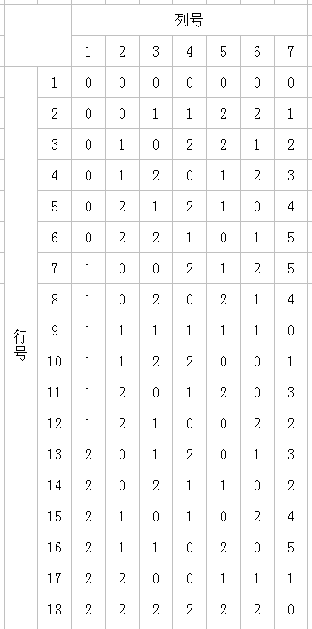
L₁₈(3⁶6¹)

Slide 20
变量映射
A：0→A1、1→A2
B：0→B1、1→B2
C：0→C1、1→C2、2→ C3
D：0→D1、1→D2、3→D3
E：0→E1、 1→E2、2→E3、3→E4、4→E5、5→E6

Slide 21
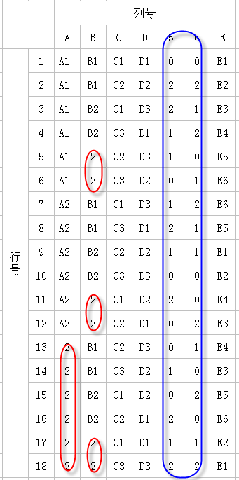
映射

Slide 22
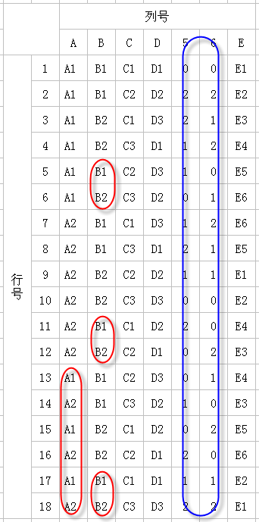
循环所有可能值-补充
Notes:
可以填任意值，但为了帮助增加发现bug的机会，尽可能多样化的值；从列的顶部开始循环所有可能值。

Slide 23
测试用例描述
测试用例：见P83 表5-16
测试用例减少数： 216（2*2*3*3*6）→18

Slide 24
课堂练习 一
例如：假定一个Web站点，它部署的环境有以下几种情况：
Web浏览器（Netscape 6.2、IE6.0、Opera 4.0)
插件（RealPlayer、MediaPlayer)
应用服务器（IIS、Apache、Netscape Enterprise)
操作系统（Windows2000、Windows NT、Linux)
我们要测试在各种环境下能否部署成功，试用正交表设计测试用例。

Slide 25
参考答案
L₉(3⁴)
runs | 浏览器 | 插件 | 信息服务器 | 操作系统
1 | Netscape | RealPlayer | IIS | Win2000
2 | Netscape | MediaPlayer | Apache | WinNT
3 | Netscape | RealPlayer | Enterprise | Linux
4 | IE | RealPlayer | Apache | Linux
5 | IE | MediaPlayer | Enterprise | Win2000
6 | IE | MediaPlayer | IIS | WinNT
7 | Opera | RealPlayer | Enterprise | WinNT
8 | Opera | MediaPlayer | IIS | Linux
9 | Opera | RealPlayer | Apache | Win2000

Slide 26
正交测试法小结
节约测试工作工时；
可控制生成的测试用例的数量；
测试用例具有一定的覆盖率。
Notes:
配对测试和正交测试对比
https://blog.csdn.net/ztf312/article/details/80408613

